Slide 1
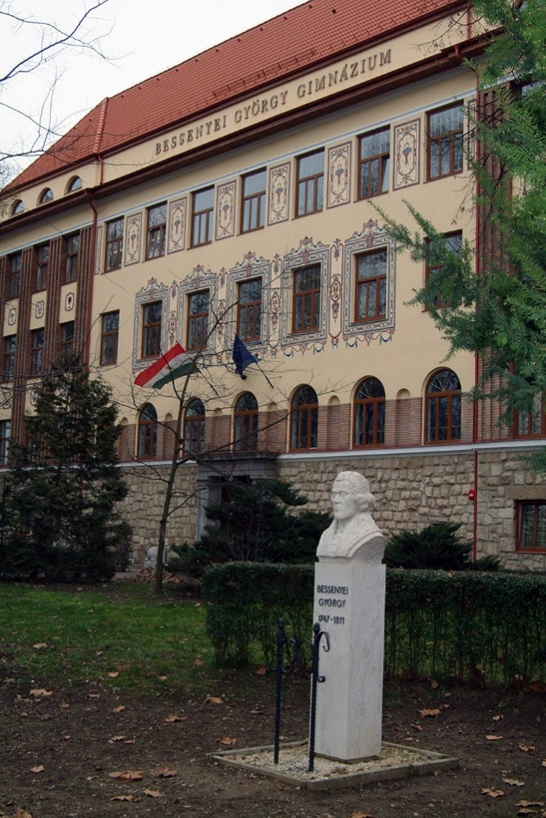
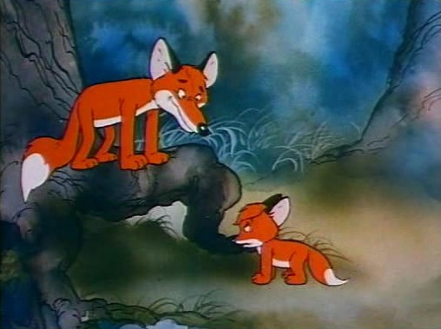
„Amit mi adni tudunk az örökre megmarad”
A Kisvárdai Bessenyei György Gimnázium és Kollégium tehetséggondozó tevékenysége

Slide 2
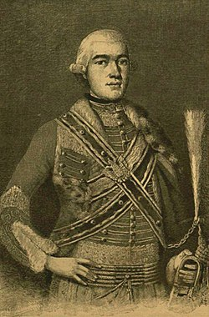
Néhány gondolat az előzményekről…
„Részesülni kell először a természet ajándékaiban, ha tanulás, szorgalom által magunkat nemesíteni kívánjuk, de haszontalanokká lennének bennünk a természet kedvezései is, ha azoknak kitisztítására és felemelésére semmi igyekezetet nem fordítanánk. Ezért nincsen olyan a természet ajándékaival elhalmozott emberi lélek, melynek a tanulás, tapasztalás és józan okoskodás oktatásaira szüksége ne lenne.”

Slide 3
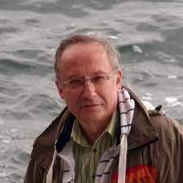
Az intézményi tehetséggondozás rendszeréről
„Intézményi tehetséggondozó rendszer alatt a tehetségneveléshez kapcsolódó elméleti ismeretek, szervezeti keretek, nevelési-oktatási tartalmak, szakmai együttműködések, speciális pedagógiai módszerek, tevékenységek, valamint attitűdök összességét értjük, melyek az intézmény pedagógiai rendszerébe, szervezeti klímájába, kapcsolataiba is beépülve szerveződnek rendszerré és ennek révén, komplex módon szolgálják a tehetséges, kiemelten tehetséges tanulók keresésének, azonosításának, fejlesztésének célját.”

Slide 4
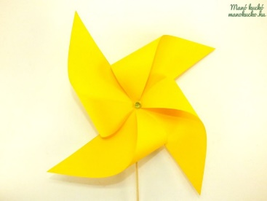
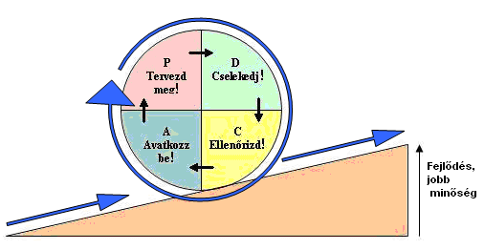
Komplex tehetséggondozó programok
Infrastrukturális-, innovációs háttér
Intra-perszonális
Nyelvi
Logikai-matematikai
Interperszonális
Természeti
Zenei
Térbeli-
vizuális
Testi-kinesztetikus

Slide 5
Az iskolai tehetséggondozásunk hálózati rendszere
TUDOMÁNYOS AKADÉMIA
EGYETEMEK
KISVÁRDAI TANKERÜLET
KUTOSZ
ÁLTALÁNOS ISKOLÁK
MATEHETSZ
MTT
ÓVODÁK

Slide 6
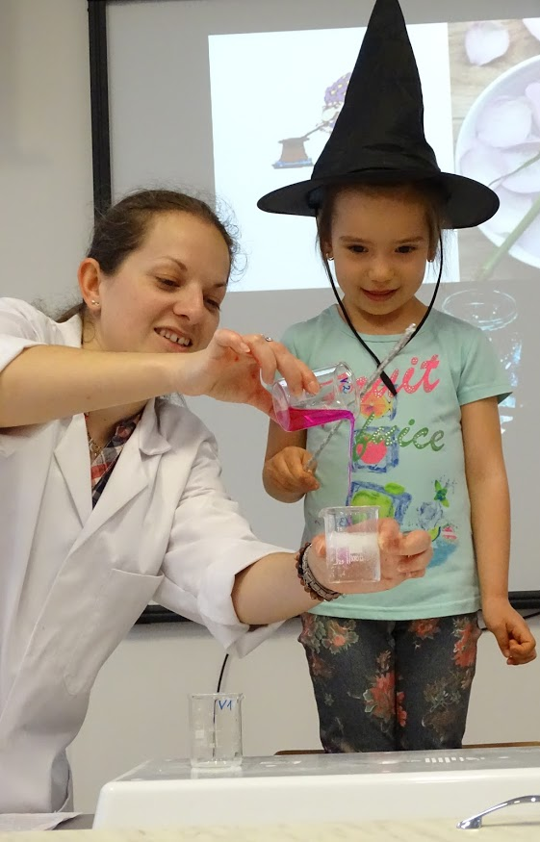
Az iskolai tehetséggondozásunk tevékenységi rendszere
Gyenge oldalak erősítése
Sajátos arculatot kifejező, jó gyakorlatok kifejlesztése
Lazító gyakorlatok
Szakmai konzultációk, továbbképzések
Kompetencia alapú oktatás
Nyomon követés
Paradigmaváltás
Gazdagítás
Tehetségszűrés, azonosítás, beválogatás
Kreatív klíma kialakítása

Slide 7
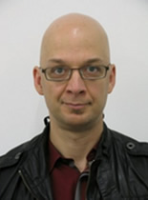
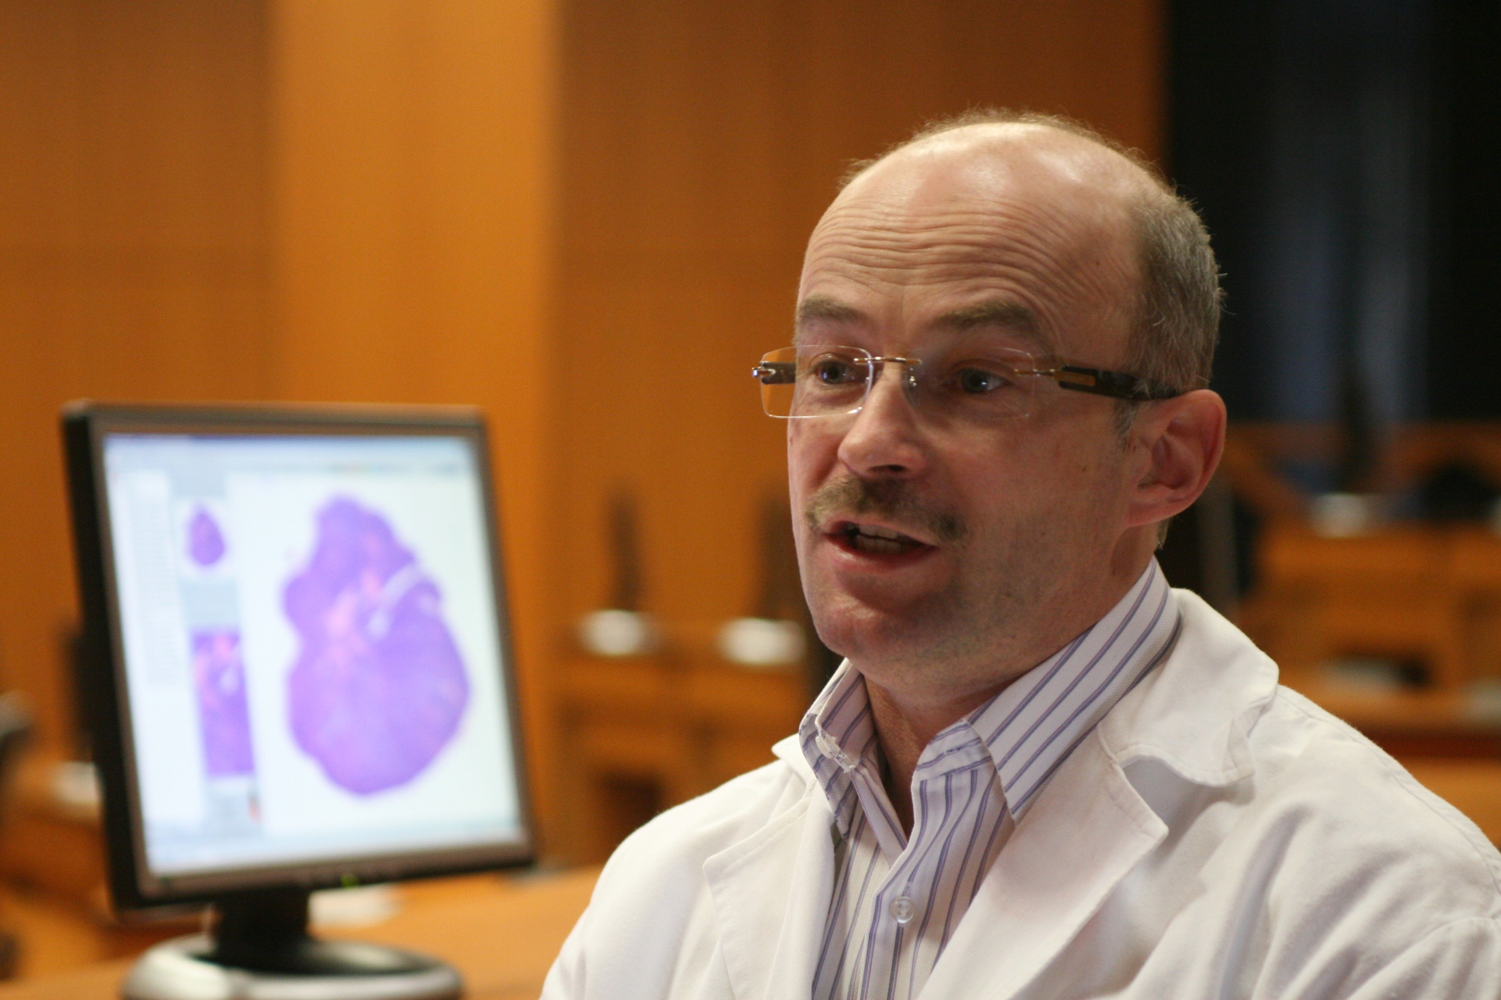
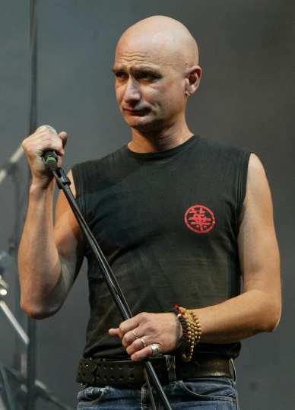
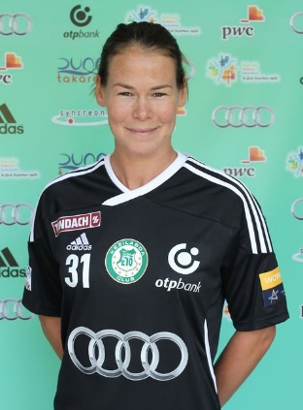
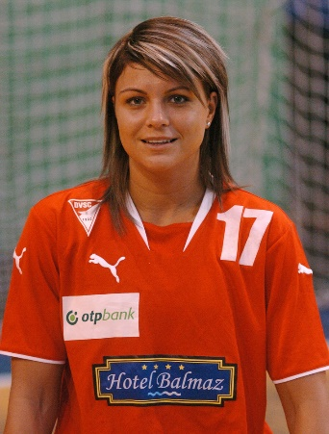
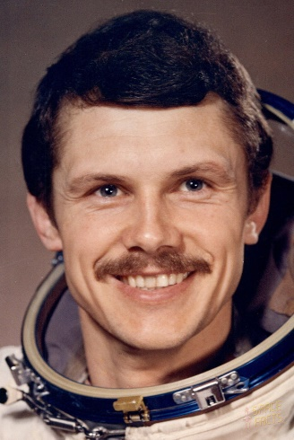
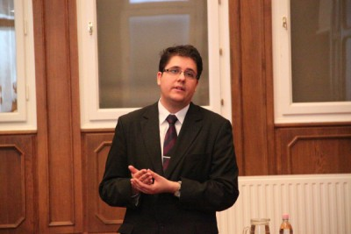
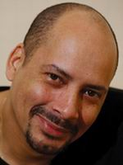
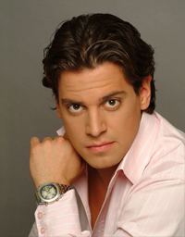
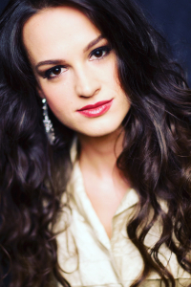
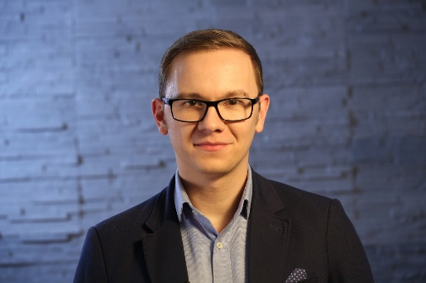
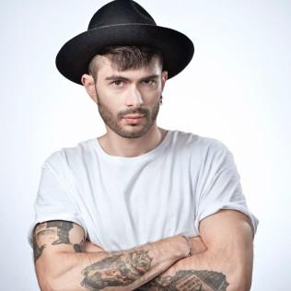
Akikre méltán büszkék lehetünk
Dr. Molnár Béla
Magyar Innovációs Nagydíj
Dr. Boros Tibor
Intel, San Francisco
Hornyák Ágnes
Bódi László
Nagy Ivett
Farkas Bertalan
Dr. Jakab András
Marie Curie ösztöndíj
Dr. Meskó Bertalan
MediQ
Kálid Artúr
Nagy Sánor
Gubik Petra
ByeAlex

Slide 8
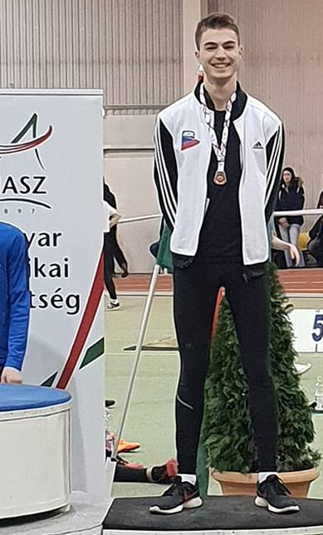
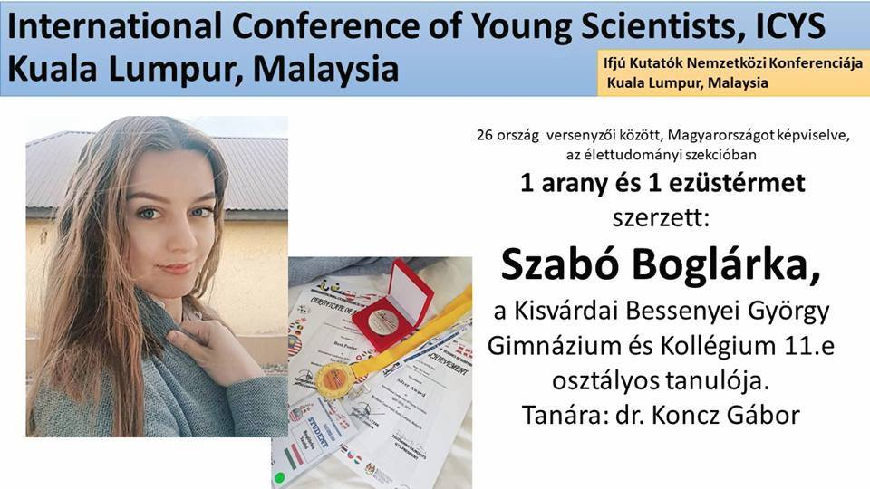
És a jövő reménységei
Maklári Dániel

Slide 9
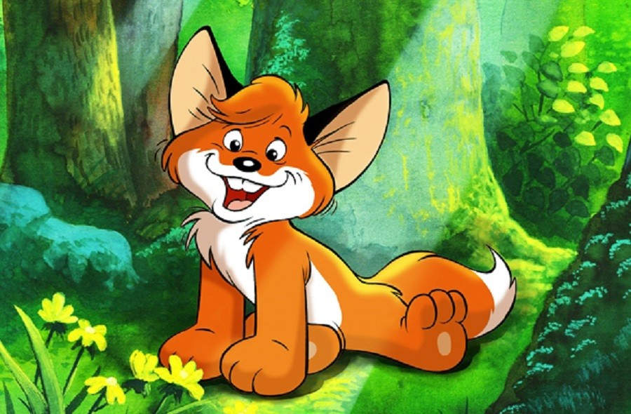
Köszönöm a figyelmet!

